Slide 1
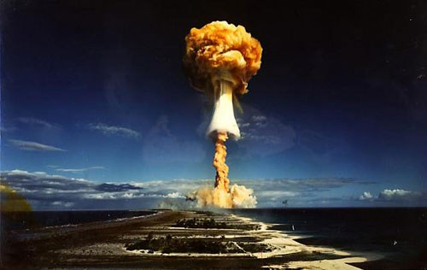
Ядерна зброя
Підготував кадет 35 взводу
Завражний Дмитро

Slide 2
План
Ядерна зброя;
Уражаючі фактори;
Класифікація ядерних боеприпасів;
Принцип дії;
Хіросіма й Нагасакі.

Slide 3
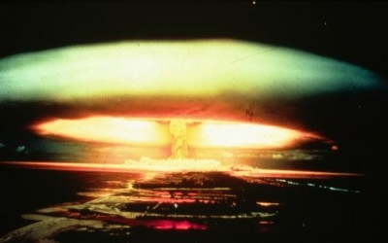
Ядерна зброя
Я́дерна збро́я — зброя, дія якої заснована на використанні енергії, яка вивільнюється під час ядерних реакцій. Належить до зброї масового ураження.

Slide 4
Ядерна зброя
Ядерна зброя істотно відрізняється від інших видів озброєння як масштабами, так і характером ураження. На відстані близько кілометра від центру вибуху відбуваються суцільні руйнування та знищується все живе поза укриттями. Перш за все така дія зумовлена тим, що потужність ядерного вибуху набагато більша, ніж будь-якого боєприпасу, створеного на основі хімічної вибухівки.

Slide 5
Ядерна зброя
Потужність ядерних вибухів вимірюють у т.зв. тротиловому еквіваленті — вага тринітротолуолу (ТНТ), вибух якого призводить до вивільнення еквівалентної енергії. Навіть найменші ядерні заряди мають потужність вибуху близько 1 кілотонни (тобто тисячу тонн тротилу). Створення такого заряду зі звичайної вибухівки практично неможливо.

Slide 6
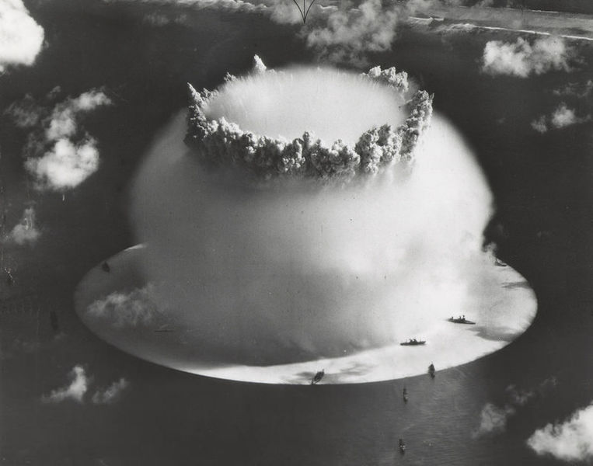

Slide 7
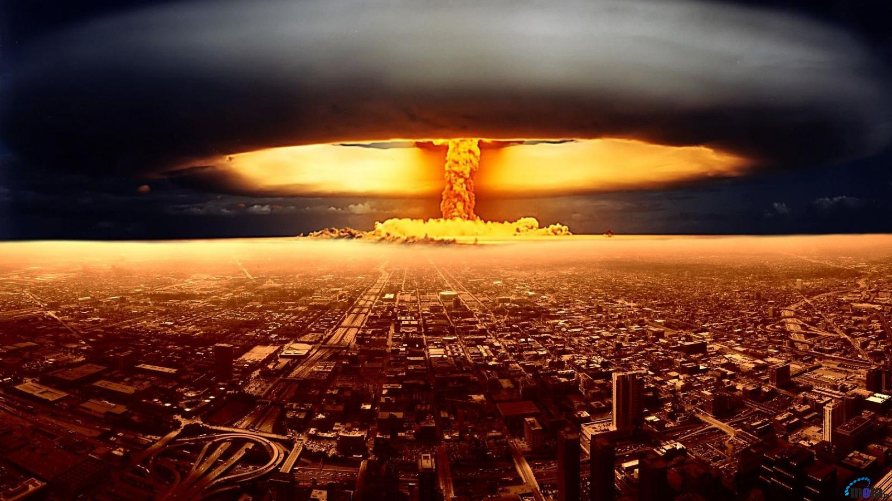

Slide 8
Уражаючі фактори
При підриві ядерних боєприпасів відбувається ядерний вибух, що уражають факторами якого є:
ударна хвиля;
світлове випромінювання;
проникаюча радіація;
радіоактивне зараження;
електромагнітний імпульс (ЕМІ);
рентгенівське випромінювання.

Slide 9
Уражаючі фактори
Люди, які безпосередньо піддалися впливу вражаючих факторів ядерного вибуху, крім фізичних ушкоджень, зазнають потужний психологічний вплив від жахаючого вигляду картини вибуху й руйнувань. Електромагнітний імпульс безпосереднього впливу на живі організми не робить, але може порушити роботу електронної апаратури.

Slide 10
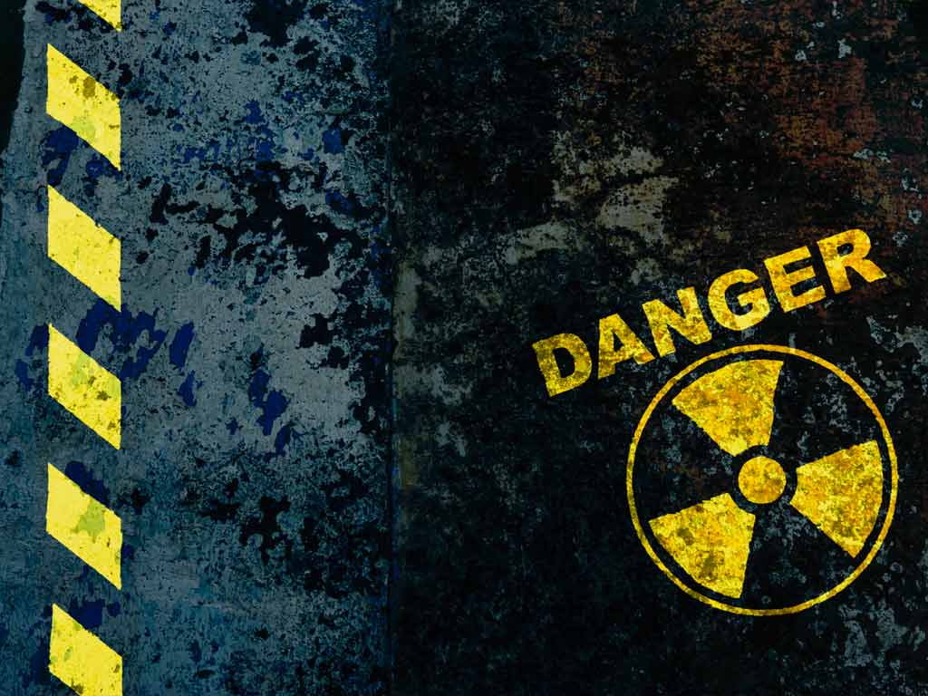
Класифікація ядерних боєприпасів
Всі ядерні боєприпаси можуть бути розділені на дві основні категорії:
-ядерні;
-термоядерні(водневі).

Slide 11
Класифікація ядерних боєприпасів
Прийнято ділити ядерні боєприпаси по потужності на п'ять груп:
-надмалі (менш 1 кт);
-малі (1 — 10 кт);
-середні (10 — 100 кт);
-великі (великої потужності) (100 кт — 1 Мт);
-надвеликі (надвеликої потужності) (понад 1 Мт).

Slide 12
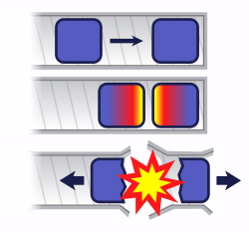
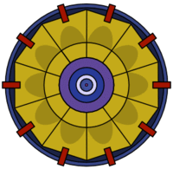
Принцип дії
В основу ядерної зброї покладена некеровані ланцюгова реакція поділ важких ядер і реакції термоядерного синтезу.

Slide 13
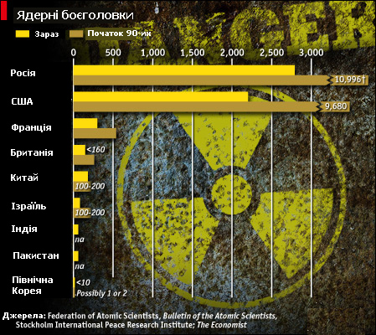

Slide 14
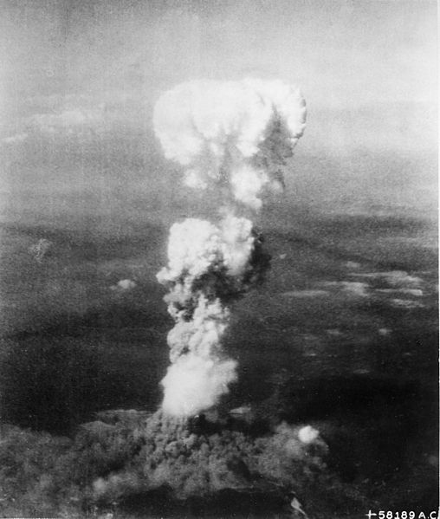
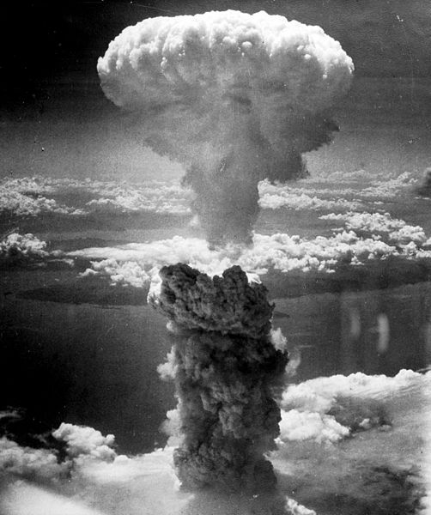
Хіросіма й Нагасакі

Slide 15
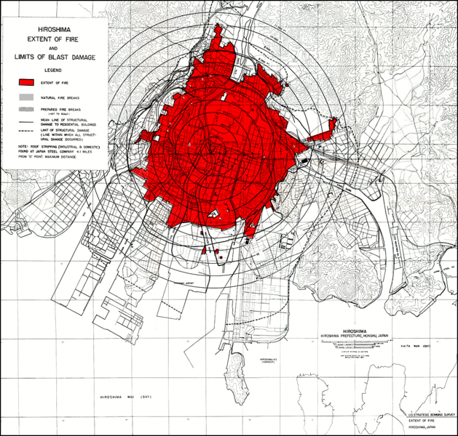

Slide 16
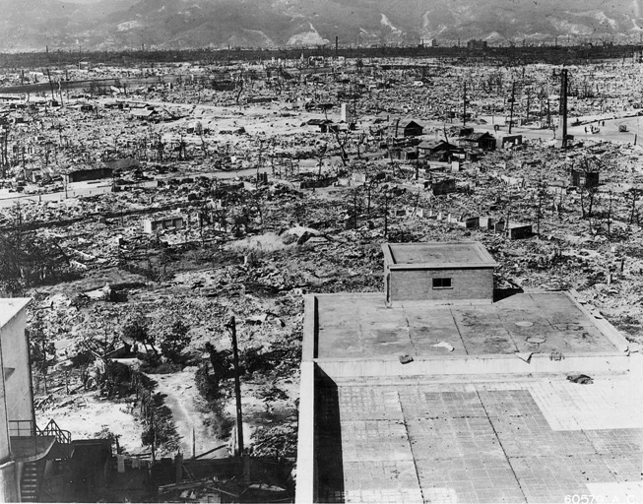

Slide 17
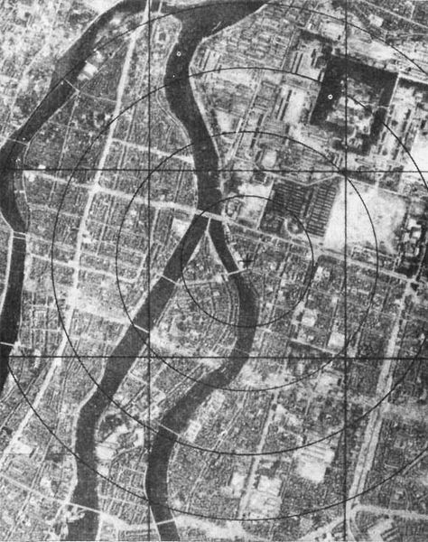

Slide 18
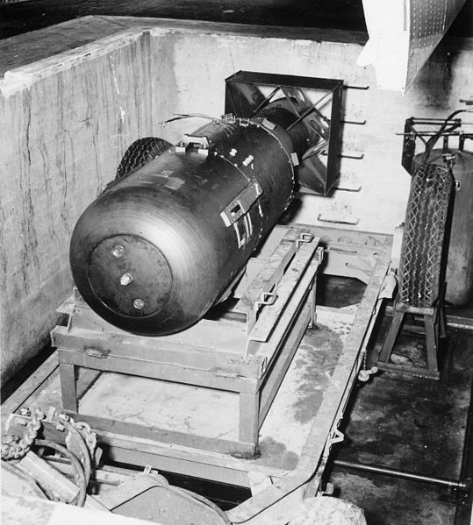

Slide 19
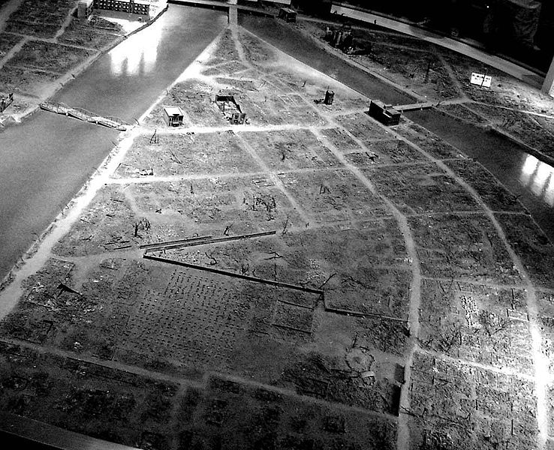

Slide 20
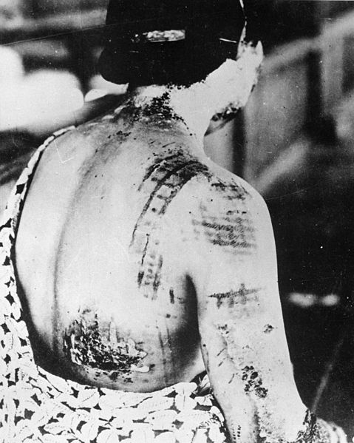

Slide 21
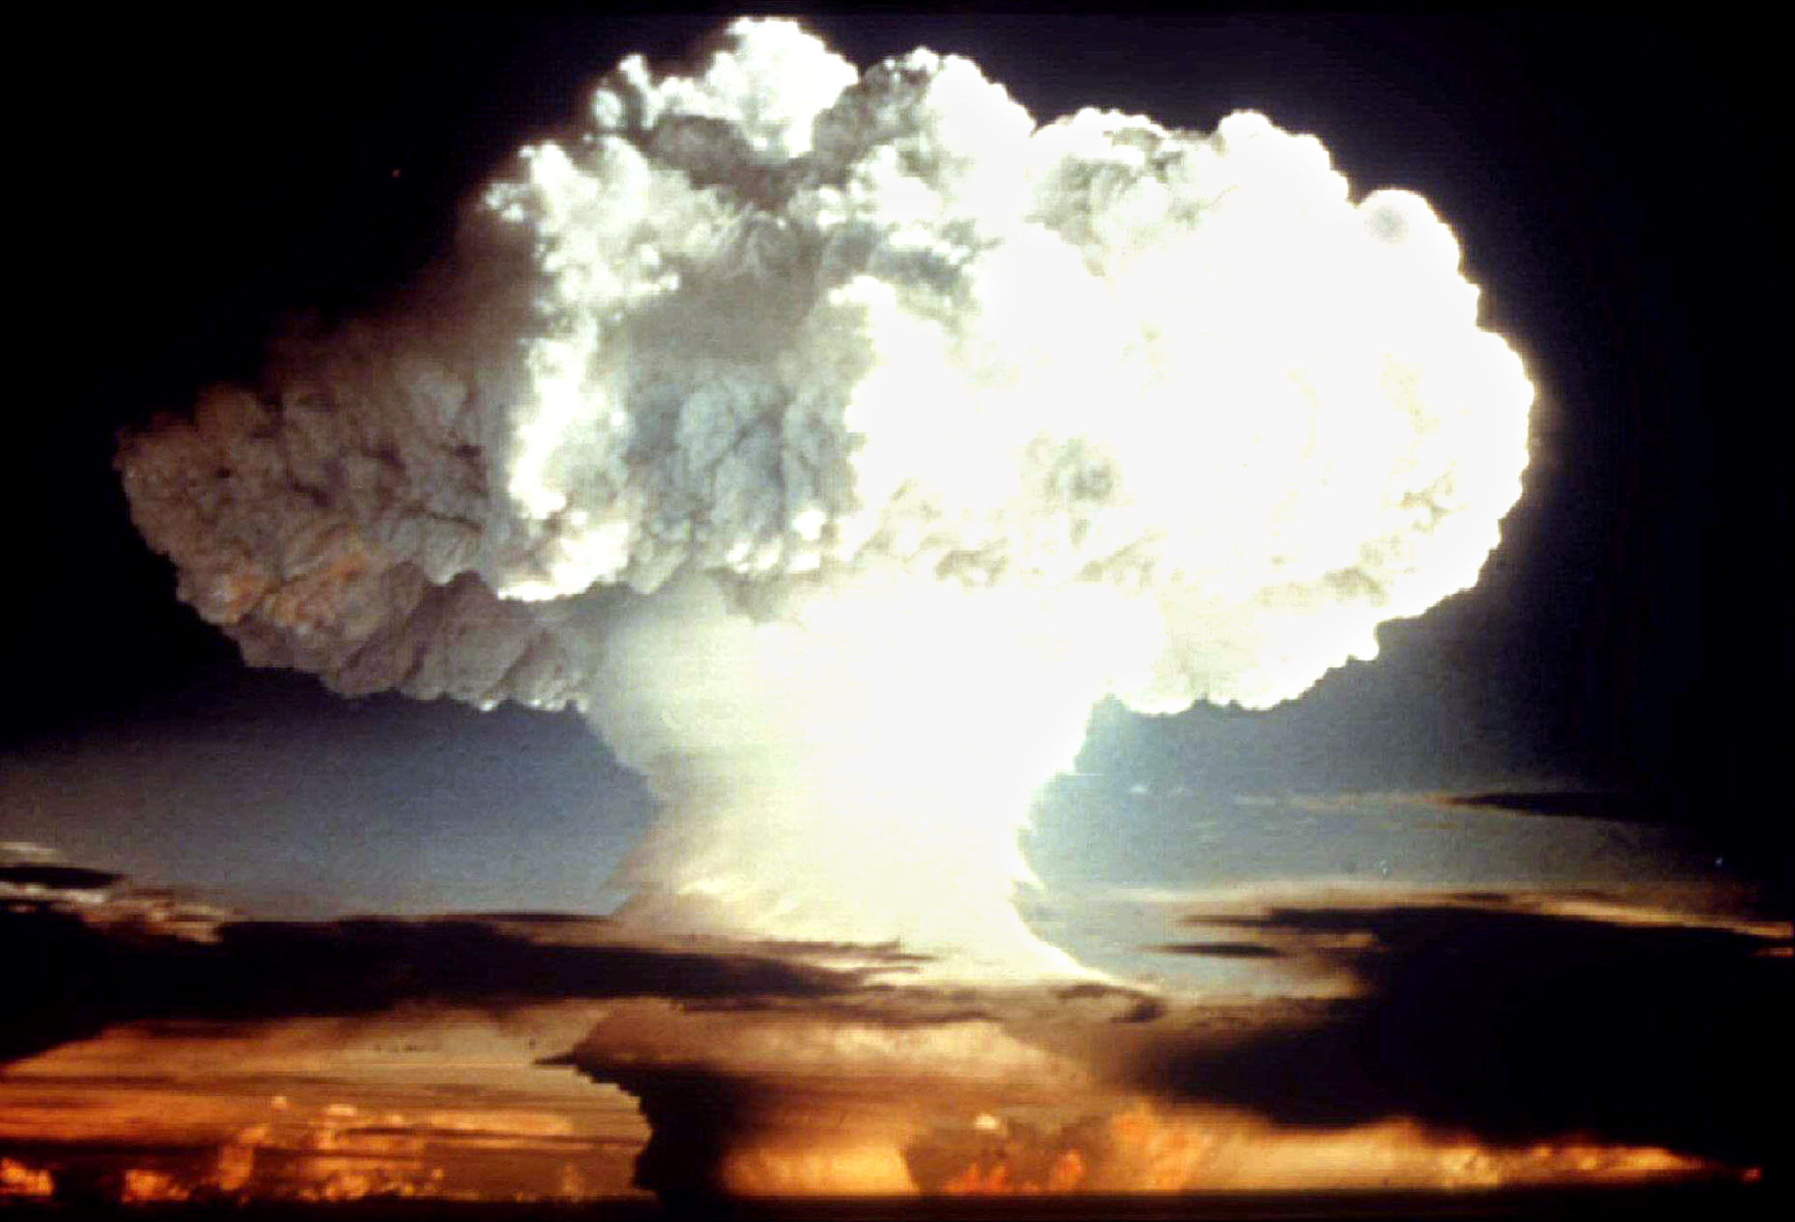

Slide 22
